Slide 1

FLUIDA DINAMIS

Slide 2
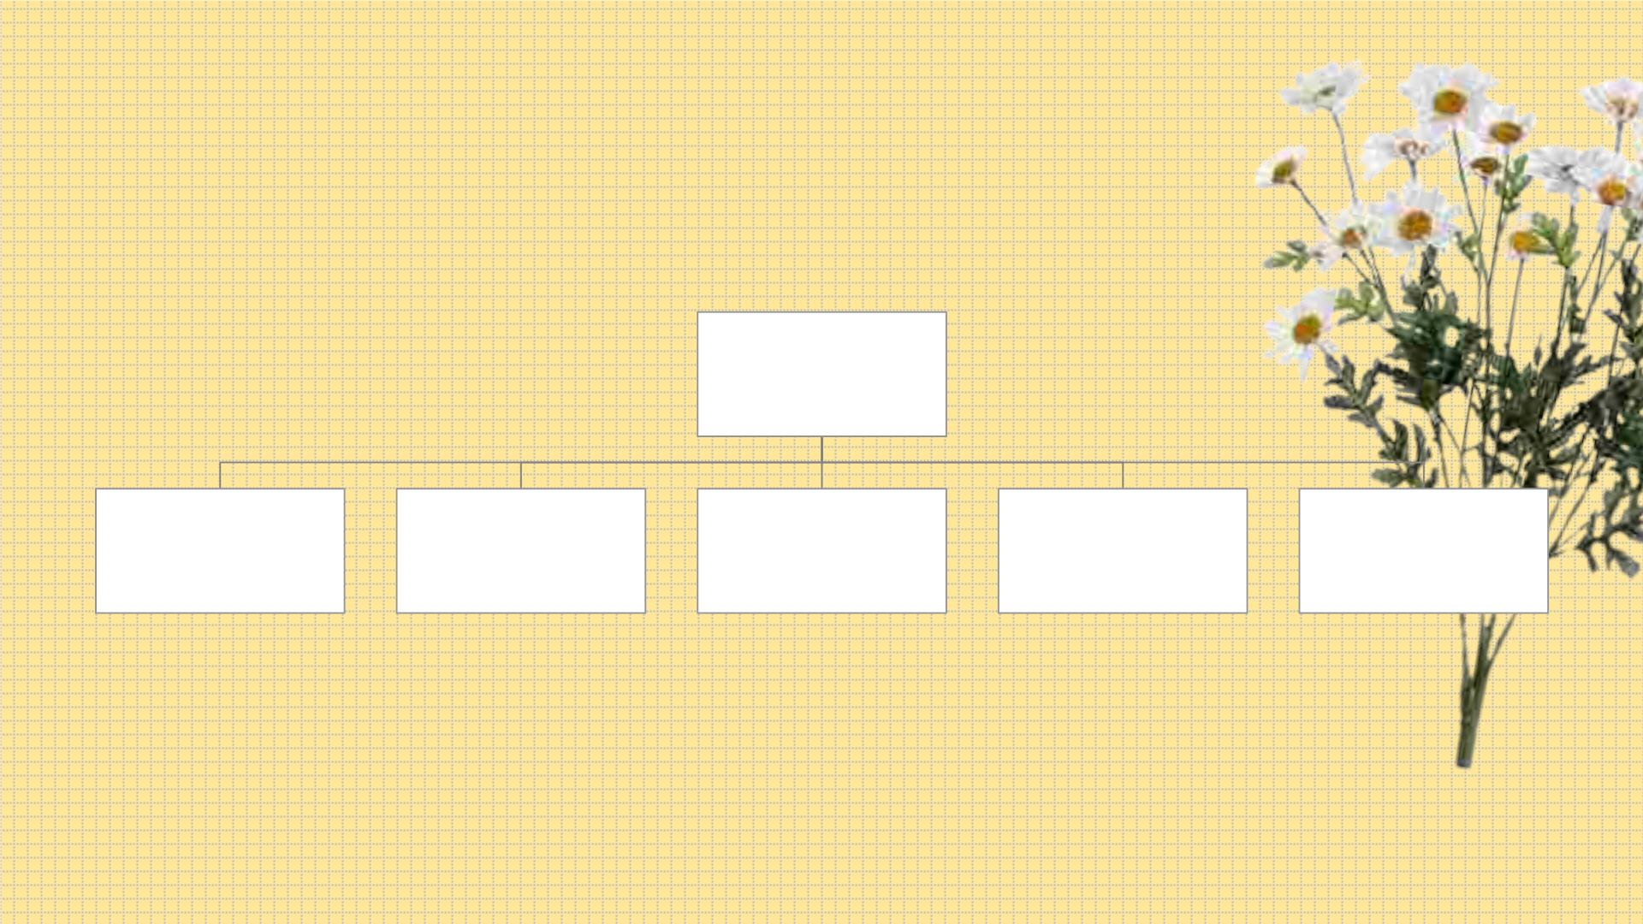
FLUIDA DINAMIS
Fluida Dinamis
Jenis Aliran
Fluida
Persamaan
Kontinuitas
Penerapan
hukum Bernoulli
Fluida Ideal
Hukum Bernoulli

Slide 3
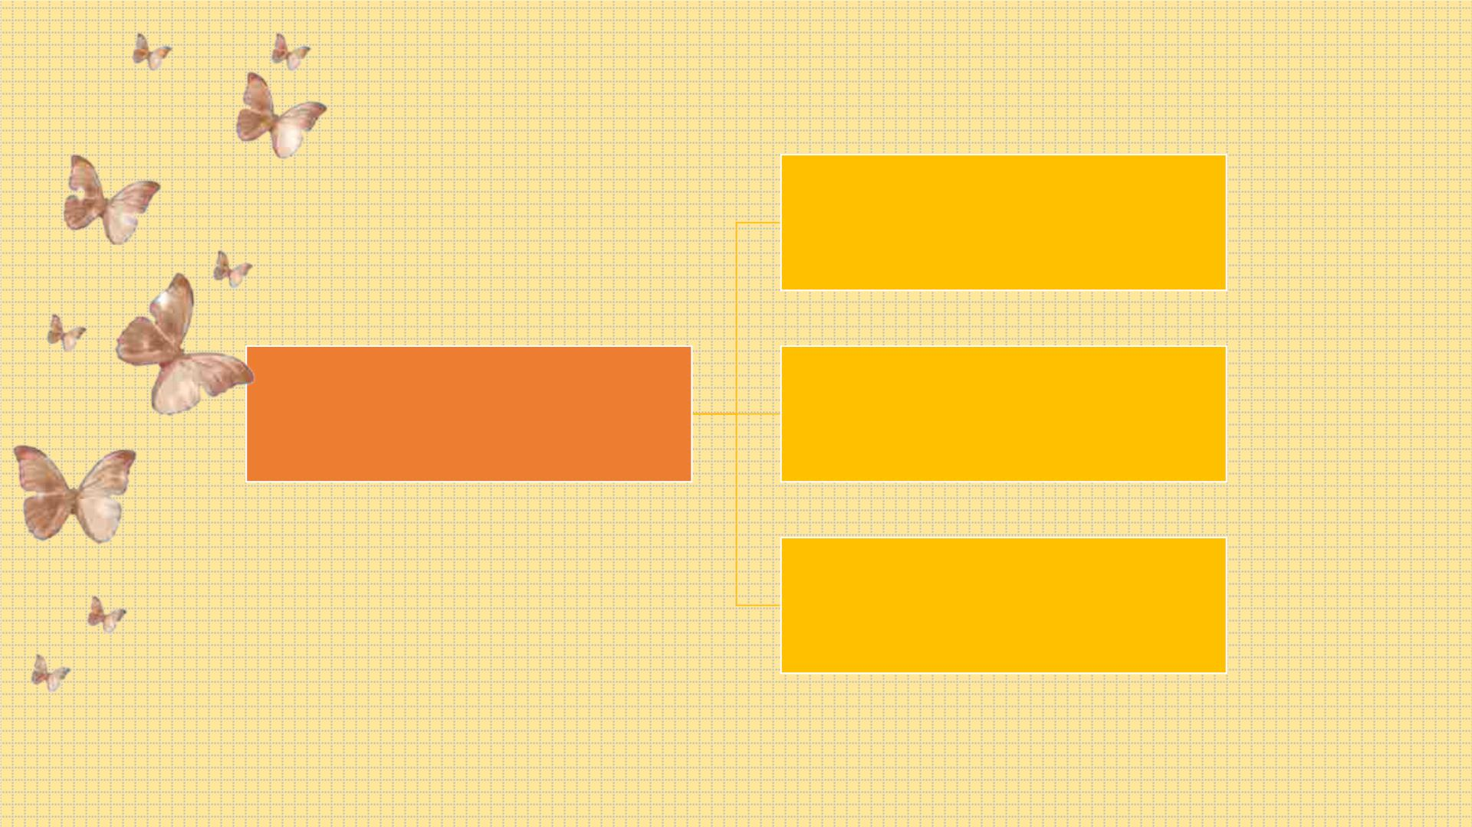
Tidak kompresibel, adamya
perubahan tekanan tidak mengubah
volume fluida
Tanpa gesekan, Pada saat fluida
mengalir, gesekan antara fluida
dengan dinding tempat mengalir
dapat diabaikan
Fluida Ideal
Aliran stasioner,Setiap partikel fluida
mempunyai garis alir tertentu dan
untuk luas penampang yang sama
mempunyai laju aliran yang sama

Slide 4
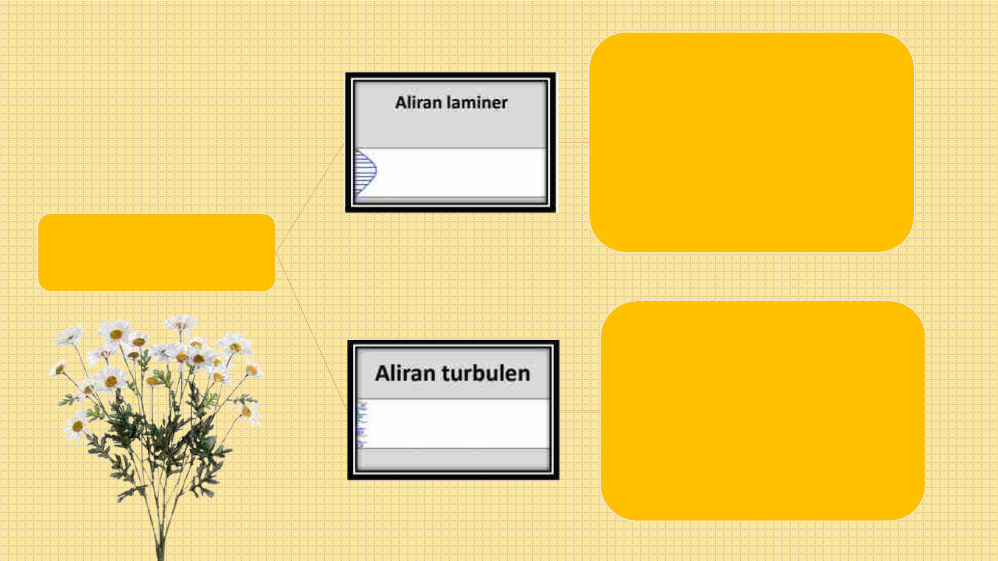
Aliran Laminer yaitu aliran berlapis.
Kecepatan partikel fluida disetiap titik
pada garis arus searah dengan garis
singgung di titik itu. Aliran laminar
dijumpai pada air yang dialirkan
melalui pipa atau selang.
Jenis Aliran Fluida
Aliran Turbulen terjadi ketika
melebihinya kelajuan suatu fluida
tertentu. Ditandai dengan adanya
aliran berputar. Ada partikel-partikel
yang memiliki arah gerak berbeda
bahkan berlawanan dengan arah gerak
keseluruhan. Aliran turbulen sering
dijumpai di sungai-sungai dan selokan
-selokan.

Slide 5
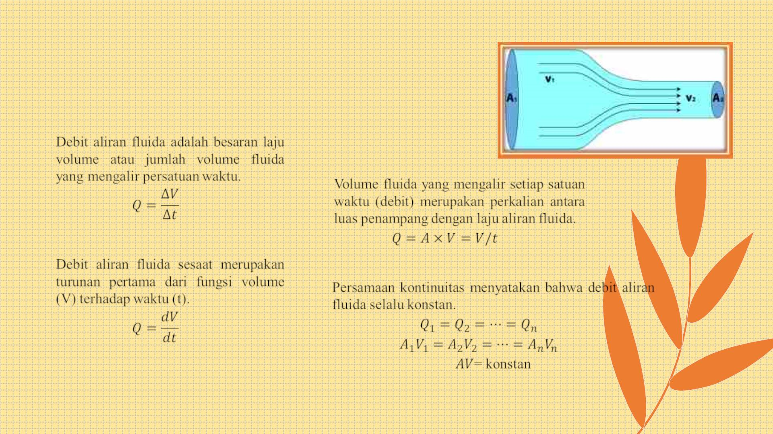
PERSAMAAN KONTINUITAS

Slide 6
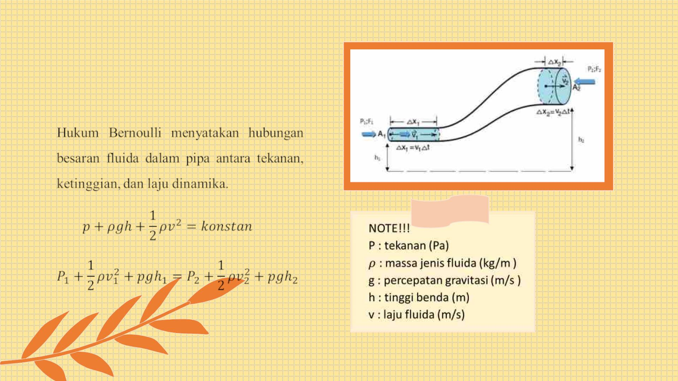
HUKUM BERNOULLI

Slide 7
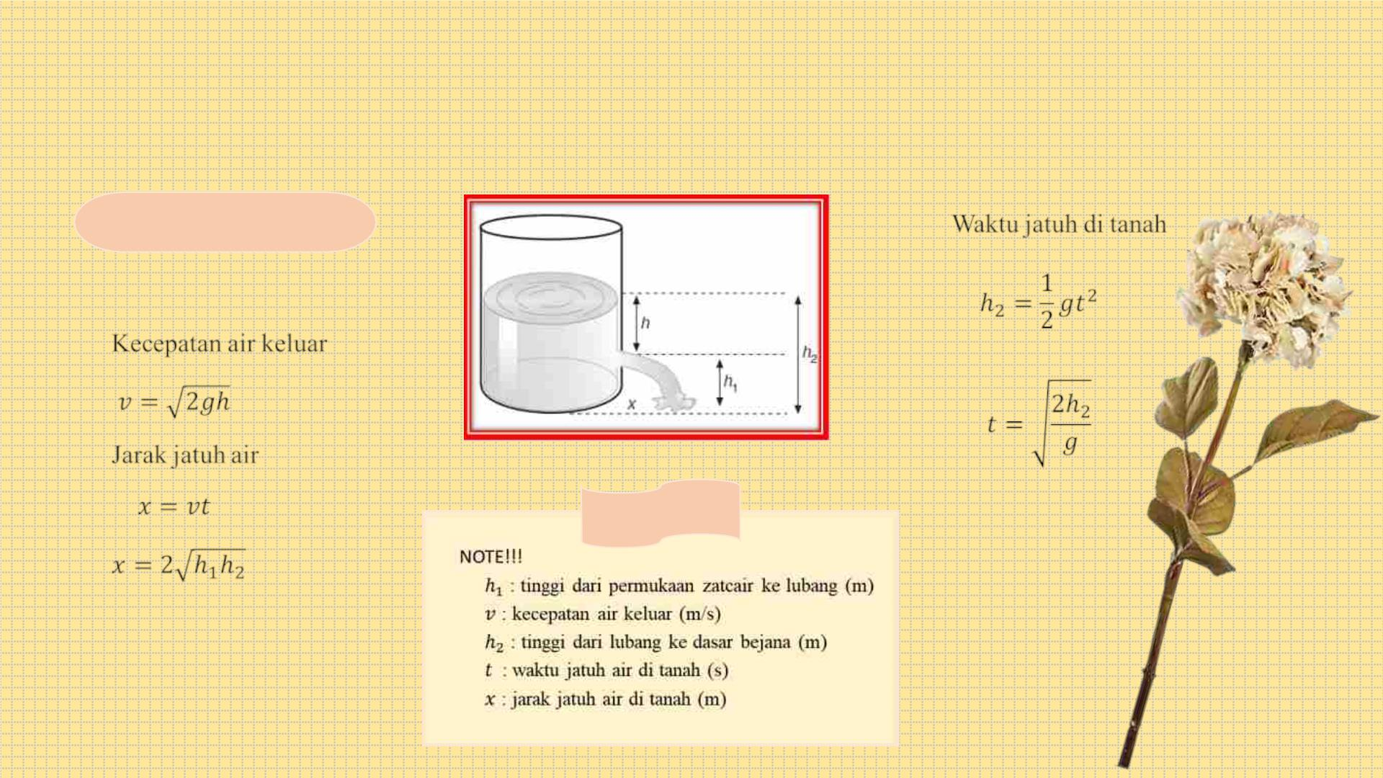
PENERAPAN HUKUM BERNOULLI
Percobaan Torricelli

Slide 8
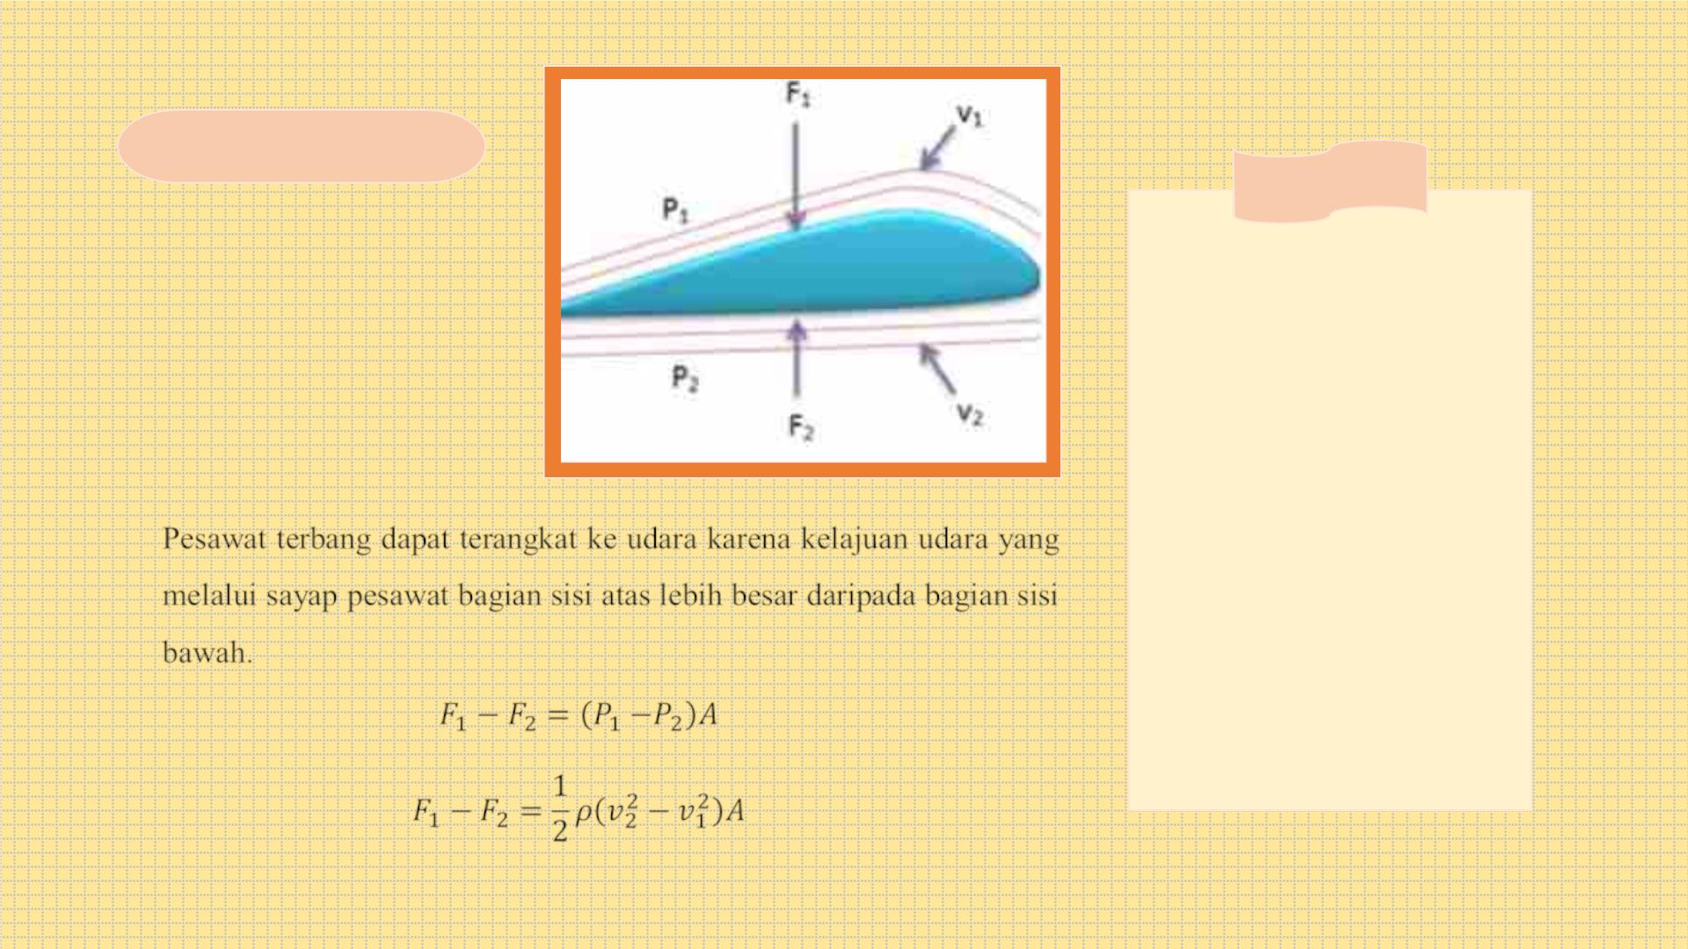
Pesawat Terbang
NOTE!!!
Pesawat akan terangkat
bila kecepatan aliran udara
dibagian atas sayap (v₁)
lebih besar dari kecepatan
alira udara di bawah sayap
(v₂) yang mengakibatkan
tekanan udara bagian
bawah (P₂) lebih besar dari
tekanan udara bagian atas
(P₁). Perbedaan tekanan
inilah yang menentukan
gaya angkat pesawat.

Slide 9
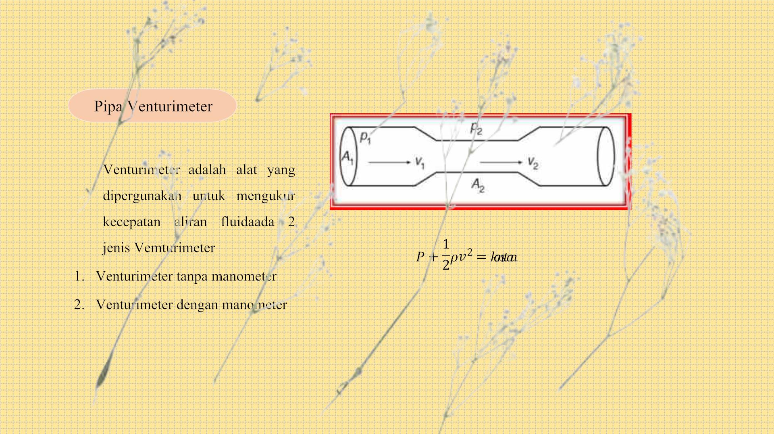

Slide 10
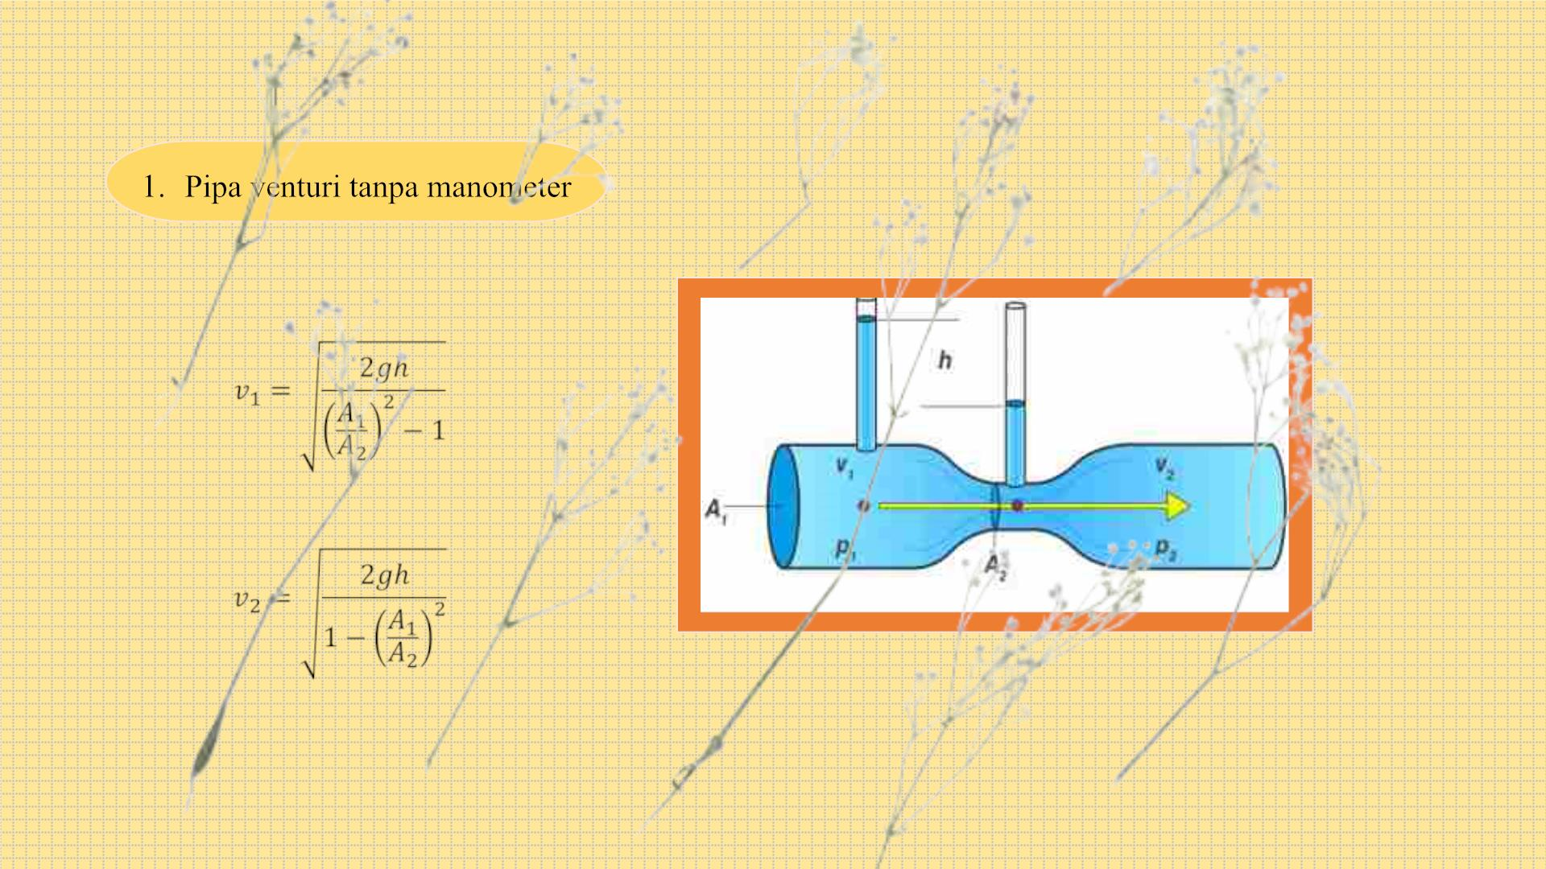

Slide 11
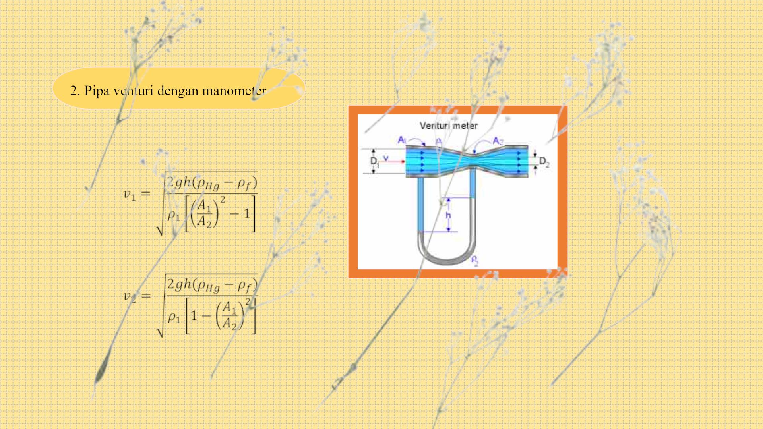

Slide 12
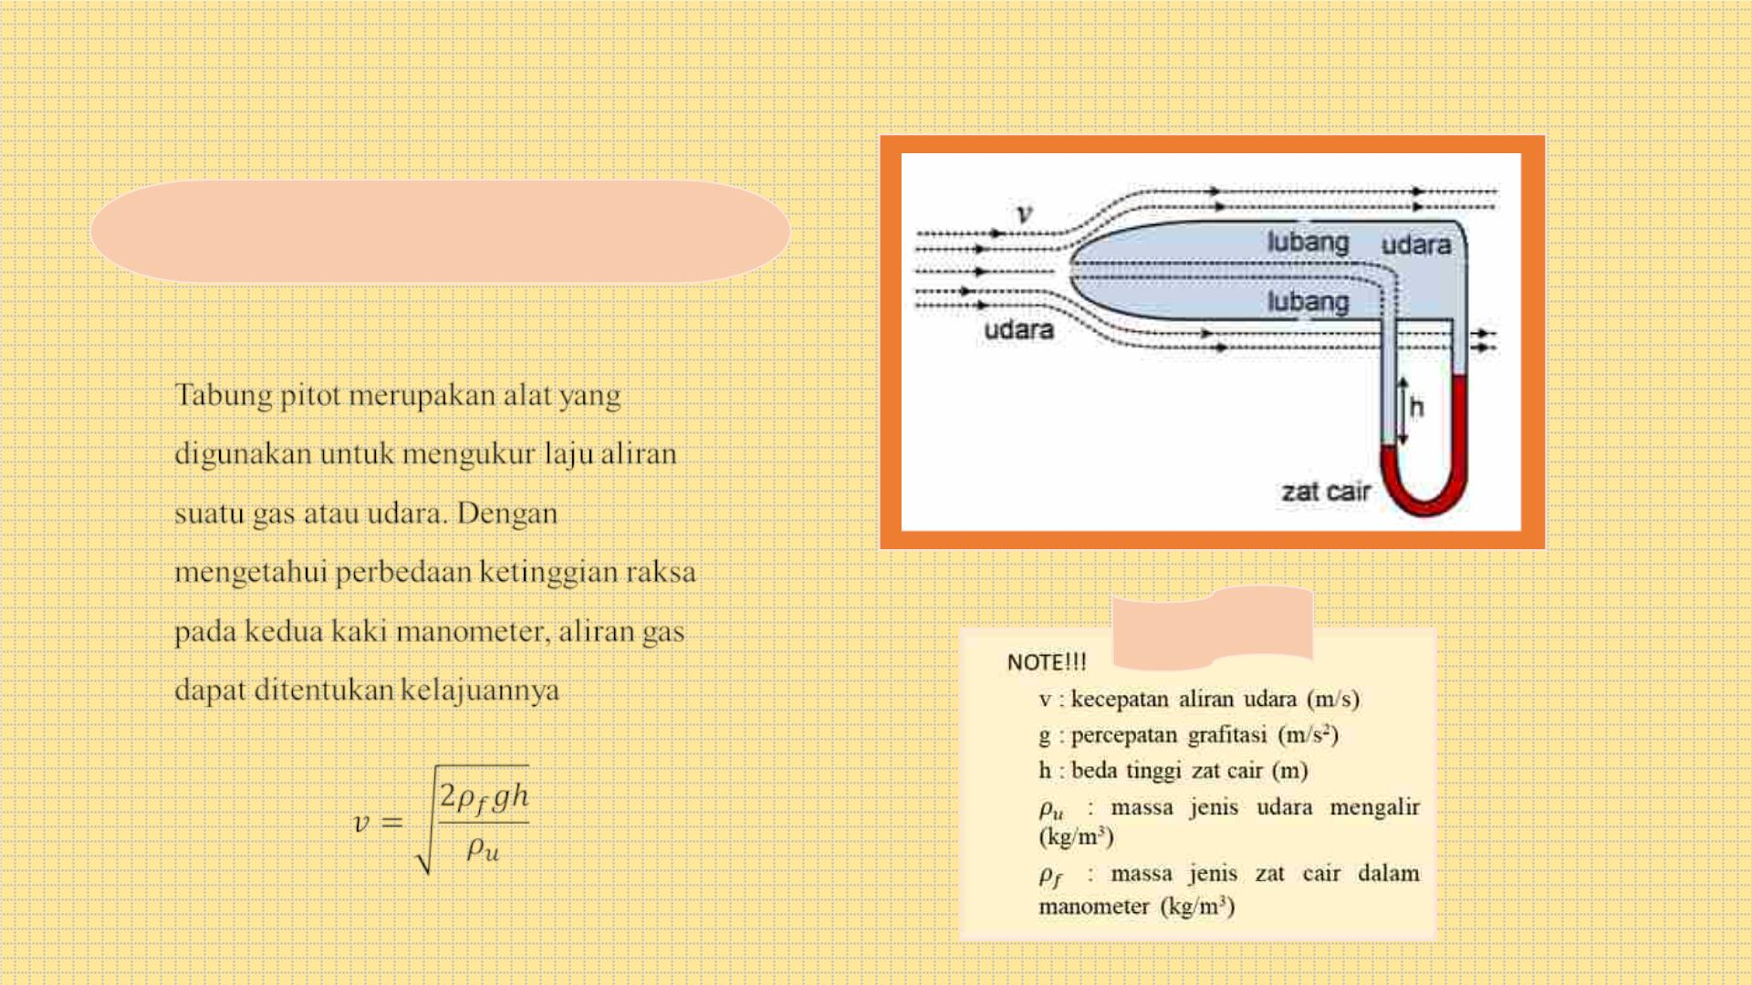
Pipa Pitot (alat pengukur kecepatan pesawat)

Slide 13


